Slide 1
关于国际汉语教育和中国文化传播的若干问题
张洪明
美国威斯康星大学麦迪逊校区
University of Wisconsin-Madison

Slide 2
一、文化传播和语言推广
从口号谈起
关于孔子学院（Instituto Cervantes, Goethe-Institut, Instituto Camões, Alliance Française, British Council, Japan Society for the Promotion of Science, CCK Foundation for International Scholarly Exchange, USAID, etc.)
我们特有的问题：四个层面
东方的挑战：中、日、韩
欧美的困惑：芝大事件
使命与策略（行销关系、四种言行逻辑、求同存异）

Slide 3
韩流综艺
中国 韩国
我是歌手（江苏卫） 我是歌手 (MBC)
爸爸去哪儿（湖南卫） 爸爸！我们去哪儿？(MBC)
了不起的挑战（央视） 无极挑战（MBC）
奔跑吧兄弟（浙卫） Running Man (SBS)
我的中国星（湖北卫） Superstar K (MNET)
奇迹梦幻（重庆卫） Miracle Audition (SBS)
不朽之名曲（东方卫） Immortal Songs (KBS)
生活大爆笑（东方卫） Gag Concert (KBS)

Slide 4
日本动漫
Dragon Ball Z 龙珠 (source: manga by Toriyama Akira)
Sailor Moon 美少女战士 (source: manga by Takeuchi Naoko)
Pokemon宠物小精灵 (source: video game by Tajiri Satoshi)
Neon Genesis Evangelion 新世纪福音战士
Cowboy Bebop 星际牛仔
Full Metal Alchemist 钢之炼金术士 (source: manga by Arakawa Hiromu)
Hunter x Hunter 全职猎人 (source: manga by Togashi Yoshihiro)
Slam Dunk灌蓝高手 (source: manga by Inoue Takehiko)
Hikaru no Go棋魂 (source: manga written by Hotta Yumi)
Gundam Wing机动战士高达
Naruto火影忍者 (source: manga by Kishimoto Masashi)
Detective Conan 名侦探柯南 (source: manga by Aoyama Gosho)

Slide 5
本土现实
《白雪公主》、《小人国》、《木偶奇遇记》
《铁扇公主》
《大闹天宫》、《哪吒闹海》、《天书奇谈》
《龙珠》、《圣斗士》、《忍者神龟》
2006年9月1日
《喜羊羊与灰太狼》

Slide 6
孔子学院面临的挑战与机遇
成绩是主要的（建立了遍布100多个国家的孔子学院和课堂），但也面临挑战：
2009年芝加哥大学设立孔子学院时，该校174名教授联名反对。
2013年2月，加拿大的McMaster University宣布于当年7月31日关闭校内的孔子学院，认为招聘过程涉及宗教歧视，违反了加拿大法律。
同年9月，法国里昂第二大学及里昂第三大学关闭孔子学院，认为孔子学院是中方意识形态输出的工具，干扰西方学术自由。
同年11月，芝加哥大学教授在The Nation杂志上发表文章，指出孔子学院以政治敏感为由干预学术。
同年12月17日，加拿大大学教师协会在网站上刊文，呼吁加拿大各大学和学院切断与「中国威权政府资助、监督的机构」的联系，呼吁各高校终止与孔子学院的合作。

Slide 7
2014年5月，芝加哥大学100多名教授发表联合签署请愿书，呼吁芝大校方不应与中国继续签订孔子学院合约。
同年9月25日，芝加哥大学宣布中止与孔子学院继续合作。
同年10月1日，宾州州立大学跟进，宣布在年底中止与孔子学院长达5年的合作。
同年10月29日，加拿大多伦多教育局终止与孔子学院继续合作。
2015年1月，瑞典斯德哥尔摩大学宣布关闭孔子学院。

Slide 8
有关的悖论
价值观的冲突
Instituto Cervantes, Goethe-Institut, Instituto Camões, Alliance Française, British Council, Japan Society for the Promotion of Science, CCK Foundation for International Scholarly Exchange, USAID
“Fulbright Program”、“Harvard－Yenching Institute”的招聘
“令人尴尬的中国热”
美国Mount Holyoke College的教授Jonathan Lipman说，“他们上门推销我们想要的东西，中文教学；用孔子学院这种强力方式把中国政府引入美国学术圈，……他们会说，‘我们给你一笔钱，你就会有一个中文项目，但是不要谈论西藏。’在当前的经济情势下，拒绝他们很难。”
挑战与机遇并存

Slide 9
二、从业人员必备的基本素质
系统的第二语言习得的学科训练，对教学法、教育、语言教育、第二语言教育都有一个基本的认识
扎实的汉语语言学知识，对所教语言的各种结构、性质有系统的理解
跨文化交际能力，对源语言、源文化和目标语言、目标文化的构造有相当透彻、深刻的认识
必要的中国传统文化修养
人格魅力与敬业激情
在语言教学中能够融入语文教育专业特有的传意能力元素，把语言知识、语言能力、教学理论、人格感召等几方面有机地结合起来

Slide 10
必要的语言学训练
a. 天啊 tiān a → 天哪 √ tiān na
来啊 lái a → 来呀 √ lái ya
好啊 hǎo a → 好哇 √ hǎo wa
b. 天安门 tiān ān mén → X tiān nān mén
棉袄 mián ǎo → X mián nǎo
西欧 xī ōu → X xī yōu
保安 bǎo ān → X bǎo wān
好吃 -- 豪吃、老师 -- 劳师

Slide 11
(1) a. √ 张三打了他一记耳光。
b. √ 张三打了李四一记耳光。
c. √ 张三打了李四。
d. √ 张三打了人。
e. X 张三打了人一记耳光。
(2) a. √ The book has been written for three years.
b. X 这本书已经被写了三年。
c. √ 这本书写了三年。
(3) a. √ 我被他骂了。
b. X 我被他爱了。

Slide 12
三、跨文化交际中的文化知识篇
国人心目中的中国主体文化是什么？
儒抑或道？

Slide 13
语言与文化：一块铜板的两面
所谓中国文化，从对象、程度等不同角度，可作如下分类：
非专业的普通美国人心目中的中国文化
专业的美国学者心目中的中国文化
非专业的普通中国人心目中的中国文化
专业的中国学者心目中的中国文化

Slide 14
四、在异域的中国文化
例子一 “唐赋”
例子二 “论语”、 “Shamanism”
例子三 夏商周断代工程：“九五”重大科技攻关项目，1996年5月16日始，2000年11月9日出版《夏商周年表》，通过科技部验收，由两院院士推选获“全国十大科学进步奖”，被评为中国2000年十大基础研究之一
武王伐纣之年（公元前1046年）
2003年4月的“亚洲学会”年会风波
David Pankenier: “Astronomical Dates in Shang and Western Zhou”, Early China, vol.1, 1981

Slide 15

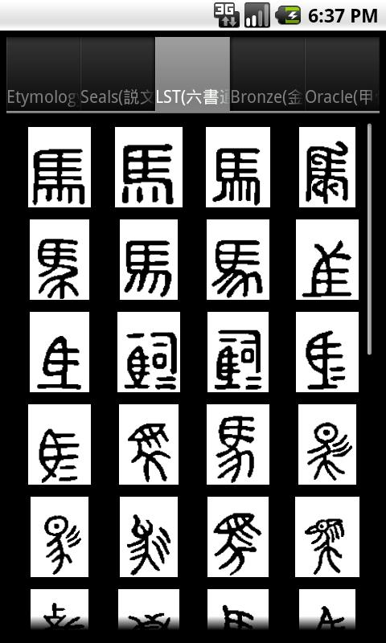
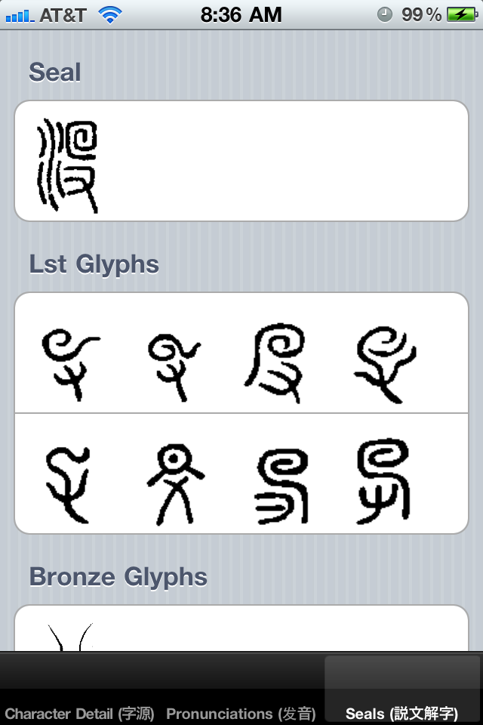

例子四：
甲骨文、金文、篆书、行书、草书、繁体、简体
What you see here is the result of the past 20 years of my efforts to make Chinese character etymology information available online. Please donate so I can keep this information on line and updated. All information is free and without advertisements. (Thank you) 你在這裡看到的是我過去20年努力工作的成果， 目標是要把漢字的字源资料放在網際網路上，供大家使用。 請捐款，這樣我就可以在線上保持提供，和及時更新這些資料。 這些資料是我免費提供的，而且没有廣告干擾。 （謝謝你）
Richard Sears
<richard.sears.tn@gmail.com>
http://www.chineseetymology.org
9015 Ten Mile Rd. #54
Knoxville TN. 37923 USA

Slide 16
所用参考书目
HanYuDaZiDian 汉语大字典 8 volumes
HanYuDaCiDian 汉语大词典 13 volumes
GuWenZiGuLin 古文字诂林 12 volumes 李圃 主编
JaGuWenBian 甲骨文编 by ShunHaiBuo 孙海波
XuJaGuWenBian 续甲骨文编 by JinXiangHeng 金祥恒
JaGuWenZiJiShi 甲骨文字集释 13 volumes by LiXiaoDing 李孝定
JaGuWenZiDian 甲骨文字典
殷墟甲骨刻辞纂 3 volumes
YinXuJaGuWenHeJi 殷墟甲骨文合集 13 volumes
JinWenBian 金文编 by RungGeng 容庚
JinWenGuLin 金文诂林补 8 volumes by ZhouFaGao 周法高
JinWenDaZiDian 金文大字典 3 volumes
JinWenZongJi 金文总集 10 volumes
ShuoWenJieZi 说文解字 The earliest complete 987 copy by XuXuan 徐铉
ShuoWenJieZi 说文解字 The standard 1815 copy by 段玉裁
LioShuTong 六书通 A Ming Dynasty collection of non standard seal type characters
草字基本符号硏究 (上,中,下) by 赵緟华 and 任汉平
行草读本 Chinese Cursive Script An introduction to Handwriting by Fang Yu Wang
中国草书大字典 李志贤 蔡锦寳 张景春 主编English-Chinese Word-Ocean Dictionary YingHanCiHai 英汉辞海 2 volumes
Chinese-English Dictionary HanYingDaXiDian 汉英大辞典 2 volumes
Far East Chinese English Dictionary - 远东汉英大辞典 by LiangShiQiu
The PinYin Chinese English Dictionary - HanYingCiDian - 汉英词典

Slide 17
五、文化知识在对外汉语教学中的功用
高本汉（Bernhard Karlgren）、包拟古（Nicholas Bodman）
帝尧之后。理官，管刑狱诉讼，后世子孙以祖上职官为姓，姓理。
饥食李果，遂改理为李姓。
职官为姓、姬氏、黄帝后人。
黄帝子少昊第五子名挥，为弓正之官，弓正官亦称弓长，后以官名二字合一）。

Slide 18
四万七千多个汉字基本上只用了四种造字法造成的，而其中超过百分之八十以上的汉字是用
“音－义”法、形声字。
鑨、“金”、long2、龍。
“玄鸟篇”
甲骨文、象形文字

Slide 19
六、如何获得必备的中国传统文史知识
经部：《四书》、《易经》、《书经》、《诗经》、
《礼记》、《左传》
史部：《战国策》、《史记》、《汉书》、《后汉
书》、《三国志》、《资治通鉴》、《宋元
明史纪事本末》
子部：《老子》、《墨子》、《庄子》、《荀子》、
《韩非子》
集部：《楚辞》、《文选》、《李太白集》、《杜工
部集》、《韩昌黎集》、《柳河东集》、《白
香山集》

Slide 20
“以上各书，无论学矿学、工程学……皆须一读，若并此未读，真不能为中国学人矣。”

Slide 21
精简书目
《论语》（必读）、《孟子》（必读）、《史记》（选读章节）、《汉书》（选读章节）、《后汉书》（选读章节）、《三国志》（选读章节）、《资治通鉴》（选读章节）、《庄子》（选读章节）、《老子》（必读）、《墨子》（选读章节）、《韩非子》（选读章节）、《文选》（选读章节）、《韩昌黎集》（选读章节）、《柳河东集》（选读章节）、《李太白集》（选读章节）、《杜工部集》（选读章节）

Slide 22
谢 谢！
联系方式
电子信箱：hzhang6@wisc.edu

